Slide 1
CSCI 2824
Quizlet 8

Slide 2
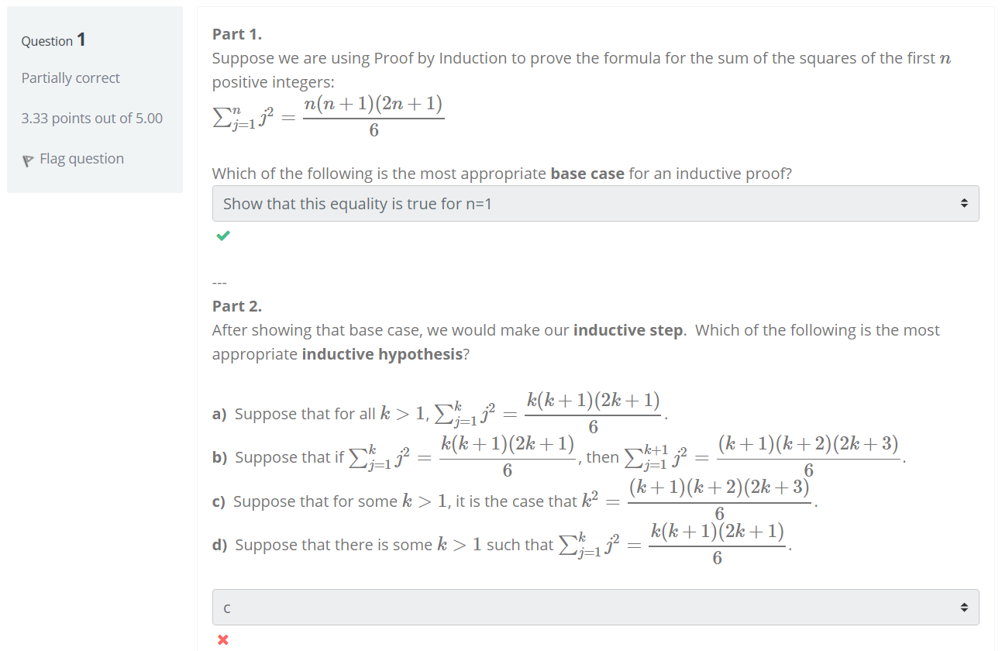

Slide 3
